Slide 1
项目报告
智能开窗户装置——项目中期报告
Between Heaven and Earth, every single step of ours is at full throttle, while every single road is twisting and turning. There is no constant view……
答辩人：毕圣
指导老师：孙巧云

Slide 2
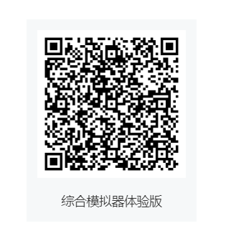

Slide 3
CONTENTS
1.
项目介绍
2.
研究内容与思路
3.
研究方法与过程
4.
后期研究方向

Slide 4
PART 1
项目介绍

Slide 5
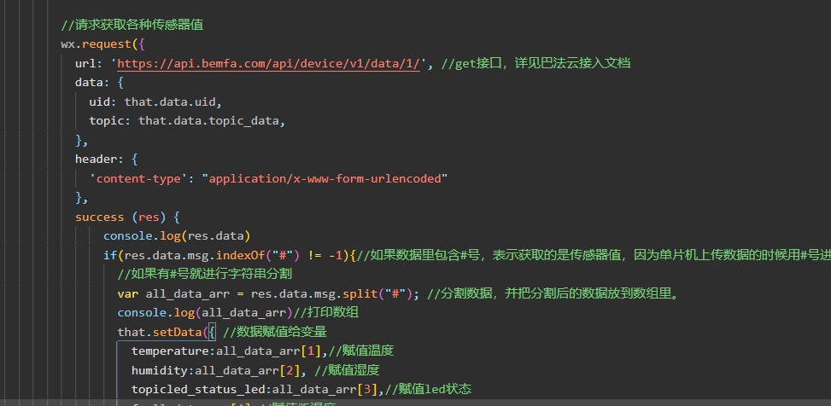
项目介绍
特点
用途
成本低廉
稳定性高
模块化设计
适用范围广
超精准反馈
家庭：
家有孩子
入室盗窃
煤气泄漏
气候反馈
工业：
气体泄漏
排气
温度监控
排风设定
技术
TPC
MQTT
ESP8266
AM2320(双总线i2c)
气体数据逻辑比例运算
云服务器接入，微信小程序

Slide 6
PART 2
研究内容与思路

Slide 7
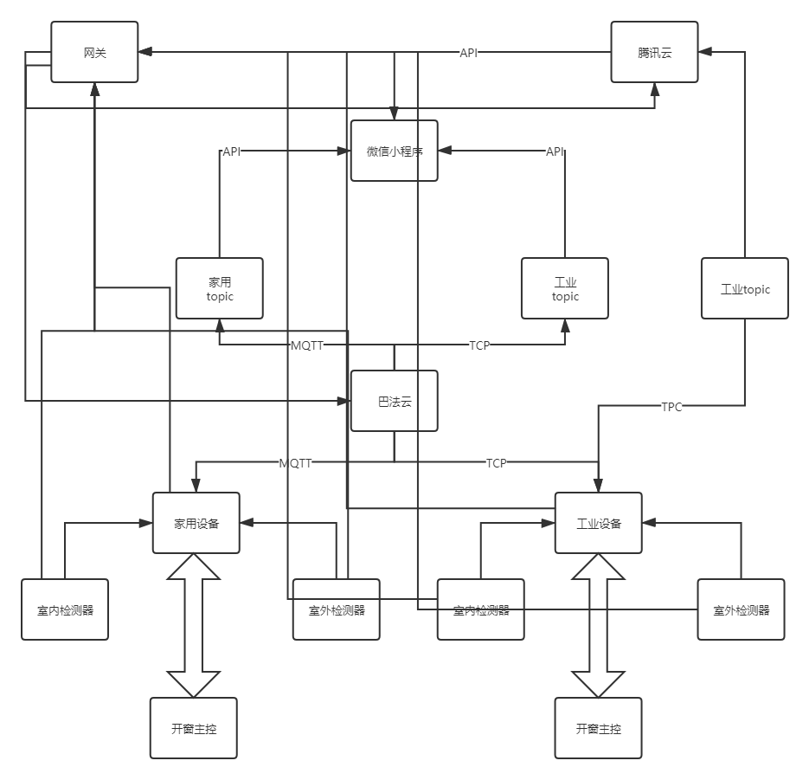

Slide 8
相关特点
A
第四层传输层协议，稳定性高，具有互校验译码效果
TCP优点
B
第七层应用层协议，基于TCP，灵活性高，配置方便
MQTT优点
C
打包整理，数据清晰，占用空间小
josn数据传输特点
D
AM2320 i2c双总线控制数据稳定
气体传感独立数据分析（0-723.2）
传感器特点
E
免开窗孔，独立匹配，分立工作
分立式模块特点

Slide 9
PART 3
研究方法与过程

Slide 10
研究过程
NO.1
确定设计方案，通过微信小程序打开关闭窗户
NO.4
确认分立模块化设计，重新布置单个区域代码，布置云通讯功能，确认工业化转型，家庭双工分立，布置工业TCP协议，布置双服务器，提供多选择布置方案
NO.2
获取传感器数据，通过MQTT协议上传到云服务器，并通过API获取到微信小程序
NO.5
重新设计微信小程序前后端，接入校园圈子智能家居项目，产品平民化，系统综合化
NO.3
人性化修正微信小程序界面，以及制作配网协议，设计扫码直配方案

Slide 11
研究方法
提出问题
STEP
01
随着制作不断循环提出问题，并列下问题清单
解决问题
STEP
02
STEP
03
重复测试
伴随着问题提出，必然要提出解决方案，逐步攻克，不求快，求稳定性与产品质量
当解决一个问题之后，不断重复测试产品，48小时长线运行，查找可能存在问题，小组开会讨论问题，重新提出下一轮问题

Slide 12
PART 4
后期研究方向

Slide 13
研究目标
测试双服务器运营效果，批量测试扫码直配，更新微信小程序前后端匹配，印制PCB板，设计产品结构
为更大减少室内外传感器功耗问题，寻找新低功耗解决方案，为工业产品传感器寻找精准度范围更广产品
完善项目，拓展功能
再压低产品成本，做好配套产品，提供AI服务，做网关，设计多维云通讯方案

Slide 14
感谢各位老师聆听
PLEASE GIVE ME AS MUCH CRITICISM AS POSSIBLE

